Slide 1
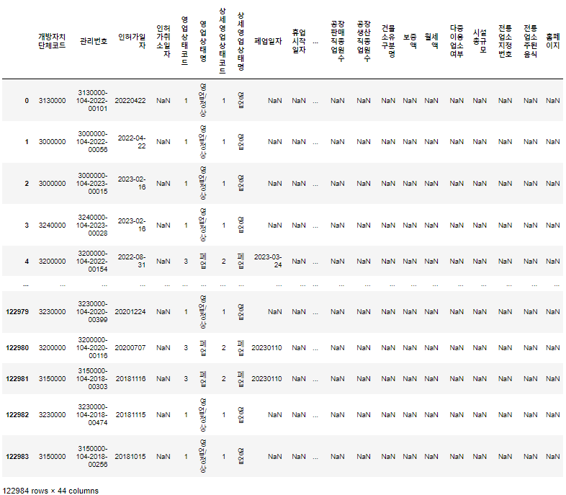
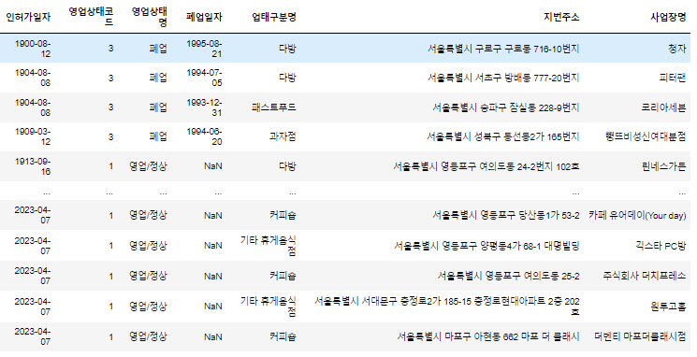
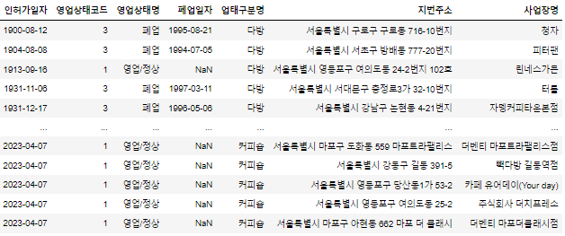
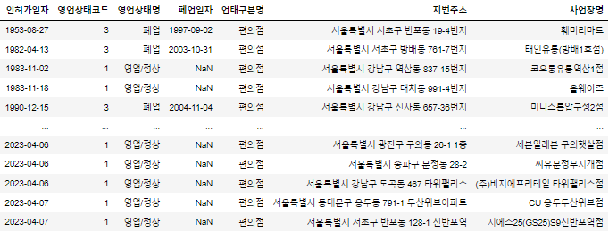
02 / 데이터수집 및 전처리 – 커피숍 , 편의점
1. 서울 열린데이터 광장
2. 필요한 컬럼만 추출
3. 업태구분명 커피숍, 다방 추출
3. 업태구분명 편의점 추출

Slide 2
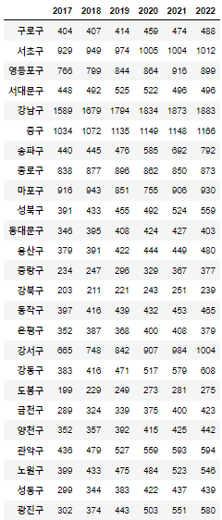
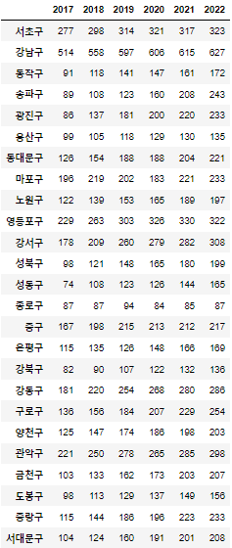
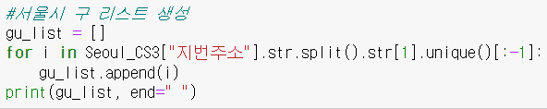
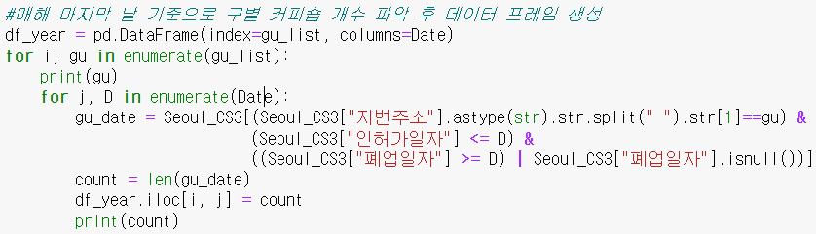
02 / 데이터수집 및 전처리 – 커피숍 , 편의점
4. 구별, 연도별 커피숍, 편의점 개수 카운팅
커피숍
편의점

